Slide 1

МОСКВА,
24-25 сентября 2018 г.
Параллельные вычисления на графических процессорах в задачах многокритериальной оптимизации
Е.А. Козинов,
В.П. Гергель

Slide 2
Содержание
Задача многокритериальной оптимизации
Основы подхода
Результаты численных экспериментов

Slide 3



Постановка задачи многокритериальной оптимизации
Задача многокритериальной (или векторной) оптимизации (МКО) может быть определена следующим образом:
$$f\left(y\right)= \left(f_{1}\left(y\right), f_{2}\left(y\right),…, f_{s}\left(y\right)\right)→ min,$$
$$y∈D,D = \left\{y∈R^{N}: a_{i}≤ y_{i}≤ b_{i}, 1≤i≤N \right\}$$
$y = (y1, y2,…, yN)$ – вектор варьируемых параметров,
N – размерность решаемой задачи,
$f\left(y\right)$ – вектор-функция оптимизируемых критериев
$D$ – область поиска.($N$-мерный гиперпараллелепипед)
Прочность машины max
Kg
Вес машины min
Проходимый путь max
Расход топлива min

Slide 4
Постановка задачи многокритериальной оптимизации
Чрезвычайная сложность задач обусловлена:
Критериев несколько и критерии противоречивы
Критерии сложно вычислимы
Функции критериев зависят от нескольких параметров («проклятие размерности»)
Функции соответствующие критериям многоэкстремальны
Функции задающие ограничения вызывают дополнительные сложности при поиске решения
Задачи многокритериальной оптимизации(МКО) имеют широкое распространение в науке и технике.
Оптимальное размещение элементов на интегральных схемах,
проектирование летательных аппаратов,
разработка лекарственных препаратов,
разработка средств защиты,
поиск оптимального управления,
…

Slide 5
Основы предлагаемого подхода: методы решения задач МКО
Выделяют несколько перспективных направлений для разработки методов решения задач МКО:
Методы лексикографической оптимизации.
Интерактивные методы.
Метод ε-ограничений (или метод удовлетворительных требований).
Методы применяющие те или иные свертки частных критериев.
Метод перехода от задачи МКО к задаче большей размерности.
Методы неравномерного покрытия области поиска.
Генетические алгоритмы.
Методы роя частиц.

Slide 6
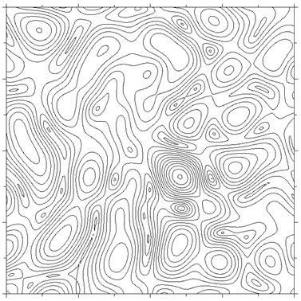
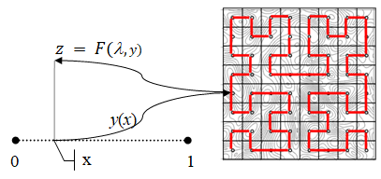
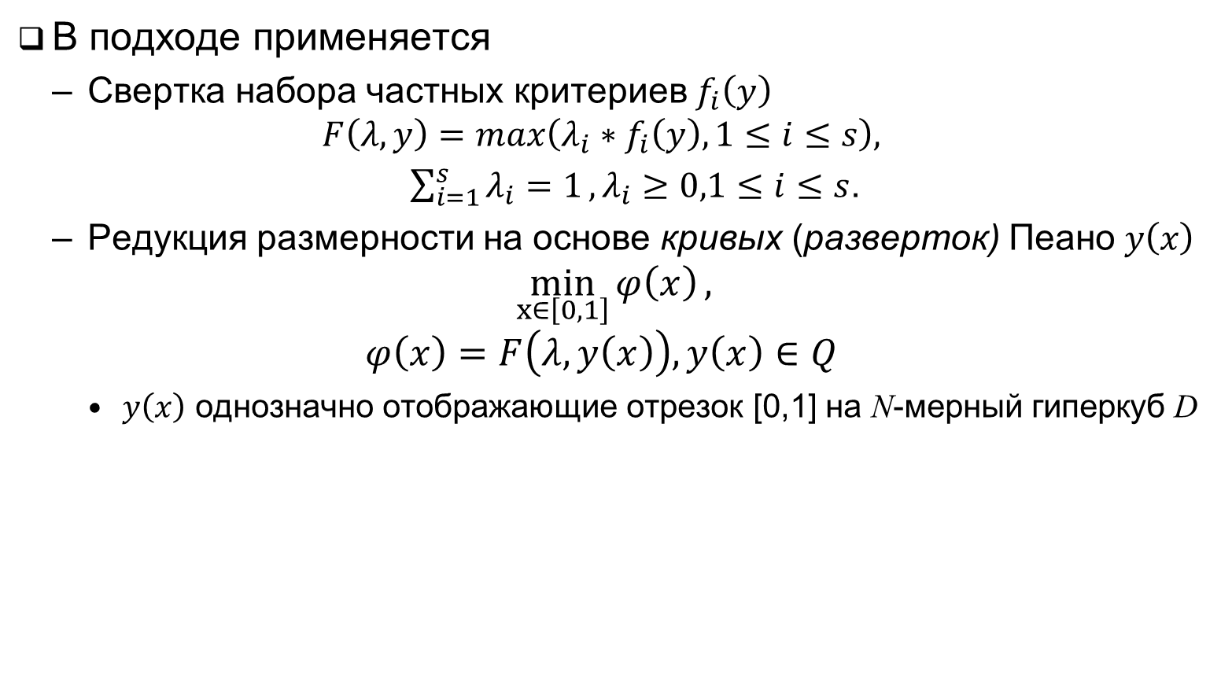
Основы предлагаемого подхода: Сведение задач МКО к одномерным задачам ГО
В подходе применяется
Свертка набора частных критериев $f_{i}\left(y\right)$
$$F\left(λ, y\right)=max\left(λ_{i}∗f_{i}\left(y\right), 1≤i≤s\right),$$
$\sum_{i=1}^{s}{λ_{i}=1},λ_{i}≥0,1≤i≤s$.
Редукция размерности на основе кривых (разверток) Пеано $y\left(x\right)$
$$\min_{x∈\left[0, 1\right]}{φ\left(x\right)},$$
$$φ\left(x\right)=F\left(λ,y\left(x\right)\right), y\left(x\right)∈Q$$
$y\left(x\right)$ однозначно отображающие отрезок [0,1] на N-мерный гиперкуб D

Slide 7

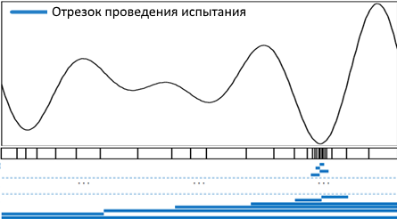
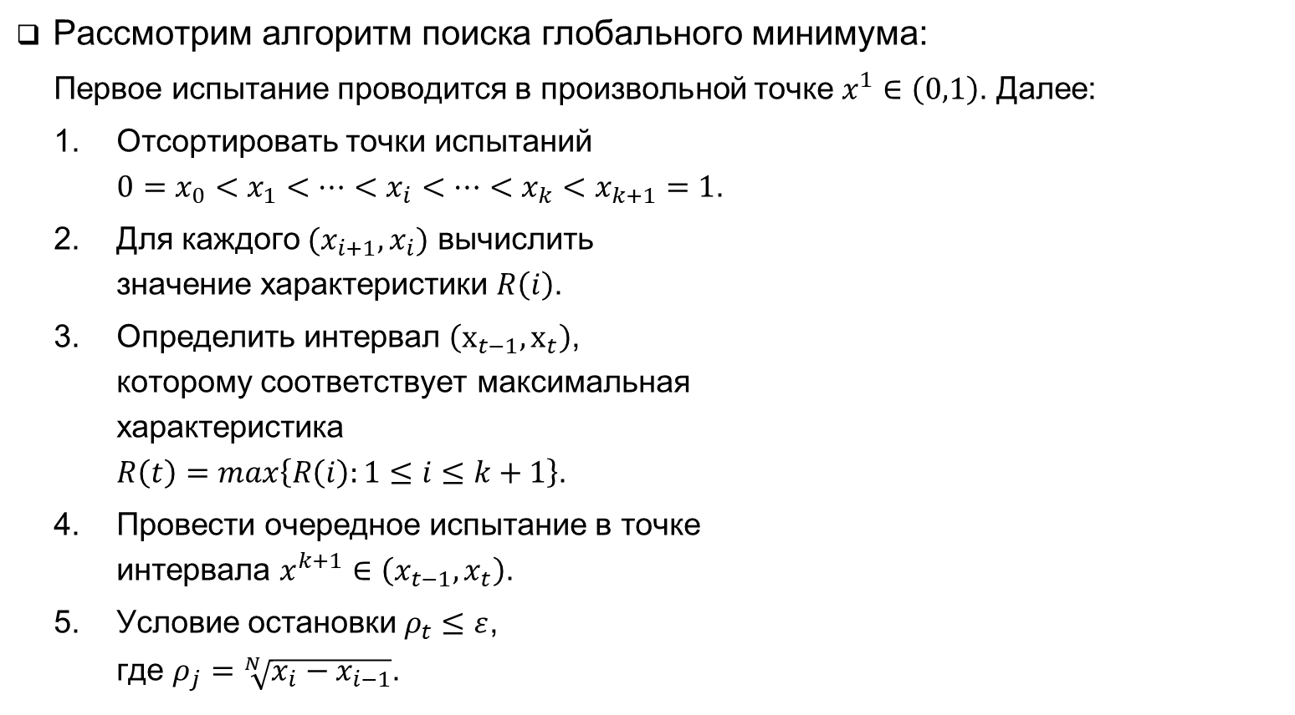
Основы предлагаемого подхода: Базовый алгоритм глобального поиска
Рассмотрим алгоритм поиска глобального минимума:
Первое испытание проводится в произвольной точке $x^{1}∈\left(0,1\right)$. Далее:
Отсортировать точки испытаний $0=x_{0}<x_{1}<…<x_{i}<…<x_{k}<x_{k+1}=1$.
Для каждого $(x_{i+1},x_{i})$ вычислить значение характеристики $R\left(i\right)$.
Определить интервал $\left(x_{t−1},x_{t}\right)$, которому соответствует максимальная характеристика $R\left(t\right)=\max\left\{R\left(i\right):1≤i≤k+1\right\}$.
Провести очередное испытание в точке интервала $x^{k+1}∈\left(x_{t−1},x_{t}\right)$.
Условие остановки $ρ_{t}≤ε$, где $ρ_{j}=\sqrt[N]{x_{i}−x_{i−1}}$.

Slide 8
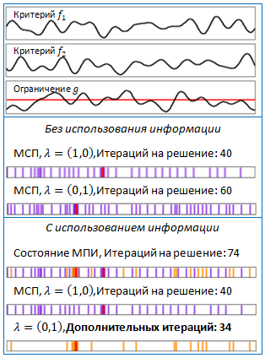

Основы предлагаемого подхода: Ускорение вычислений на основе повторного использования информации…
Решение задач – последовательность испытаний $f^{i}=f\left(y^{i}\right).$
Вся доступная информация о решаемой задаче оптимизации (множество поисковой информации, МПИ):
$Ω_{k}=\left\{{\left(y^{i},f^{i}=f\left(y^{i}\right)\right)}^{T}:1≤i≤k\right\}$.
МПИ преобразуется к матрице состояния поиска (МСП) без дополнительных вычислений характеристик:
$$A_{k}=\left\{{\left(x_{i},z_{i},l_{i}\right)}^{T}:0≤i≤k\right\}$$
$x_{i}=y\left(y_{i}\right)$ – редуцированные точки
$$z_{i}=\max\left(λ^{j}f_{i}^{j}=w_{i}^{i_{j}},1≤j≤s\right),$$
$$i_{j}∈F, F⊂Z=<F,G,q>$$
$l_{i}$ - номера итераций
Переход к новой постановке задачи без дополнительных вычислений характеристик :
$z_{i}^{′}=\max\left(λ_{j}^{′}f_{i}^{j},1≤j≤s\right), 1≤i≤k$,

Slide 9

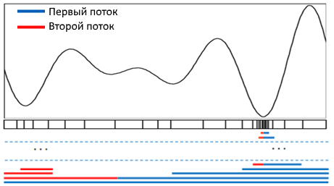


Параллельные вычисления для вычислительных систем с общей памятью
Отсортировать точки испытаний $0=x_{0}<x_{1}<…<x_{i}<…<x_{k∗p}<x_{k∗p+1}=1$,
Для каждого (x_{i−1},x_{i}) вычислить значение характеристики $R(i)$
Отсортировать интервалы по убыванию характеристик, взять p интервалов $R\left(t1\right)≥R\left(t2\right)≥…≥R(tp)$
Провести p испытаний параллельно $\left(x_{t_{1}−1},x_{t_{1}}\right),\left(x_{t_{2}−1},x_{t_{2}}\right),…,\left(x_{t_{p}−1},x_{t_{p}}\right)$
Критерий остановки: $ρ_{t_{i}}≤ε$, $1≤t_{i}≤p$
Алгоритм будет именоваться как Параллельный многомерный алгоритм многокритериального глобального поиска для общей памяти (ПАМГП)

Slide 10
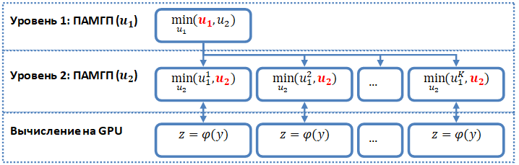
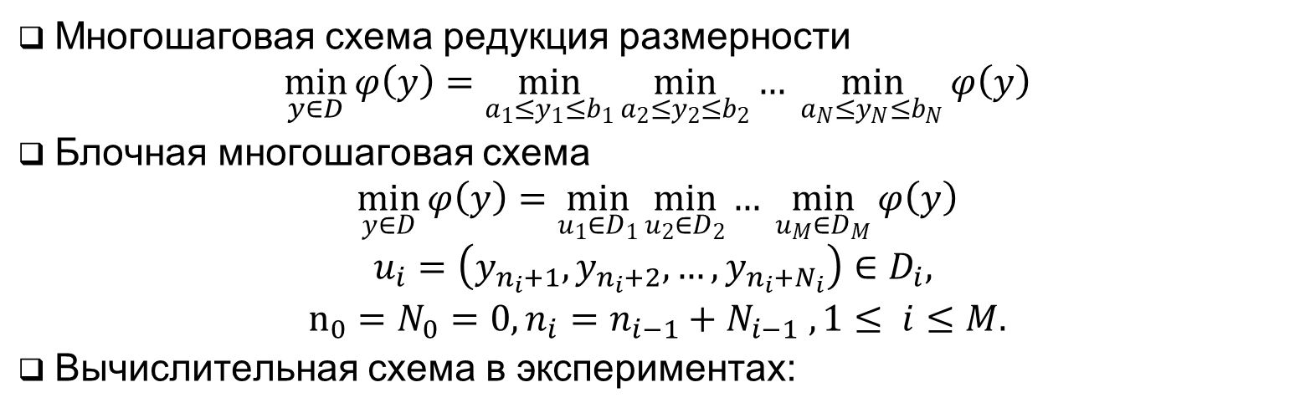
Блочная многошаговая схема вычислений
Многошаговая схема редукция размерности
$$\min_{y∈D}{φ\left(y\right)}=\min_{a_{1}≤y_{1}≤b_{1}}{\min_{a_{2}≤y_{2}≤b_{2}}{… \min_{a_{N}≤y_{N}≤b_{N}}{φ\left(y\right)}}}$$
Блочная многошаговая схема
$$\min_{y∈D}{φ\left(y\right)}=\min_{u_{1}∈D_{1}}{\min_{u_{2}∈D_{2}}{… \min_{u_{M}∈D_{M}}{φ\left(y\right)}}}$$
$$u_{i}=\left(y_{n_{i}+1},y_{n_{i}+2},…,y_{n_{i}+N_{i}}\right)∈D_{i},$$
$$n_{0}=N_{0}=0, n_{i}=n_{i−1}+N_{i−1} ,1≤ i≤M.$$
Вычислительная схема в экспериментах:

Slide 11
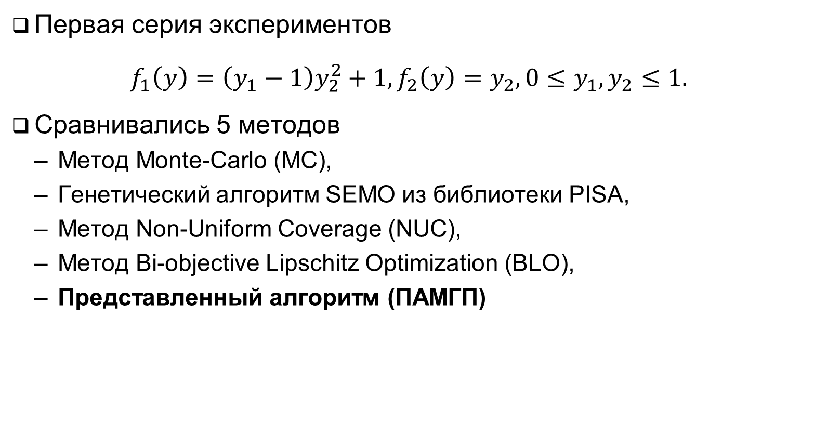
Результаты численных экспериментов…
Первая серия экспериментов
$$f_{1}\left(y\right)=\left(y_{1}−1\right)y_{2}^{2}+1, f_{2}\left(y\right)=y_{2}, 0≤y_{1},y_{2}≤1.$$
Сравнивались 5 методов
Метод Monte-Carlo (MC),
Генетический алгоритм SEMO из библиотеки PISA,
Метод Non-Uniform Coverage (NUC),
Метод Bi-objective Lipschitz Optimization (BLO),
Представленный алгоритм (ПАМГП)

Slide 12
Результаты численных экспериментов…
Сравнение по индексам
HV – полнота покрытия Парето границы (больше лучше)
DU – равномерность покрытия Парето границы (меньше лучше)
Сравнения методов по индексам HV и DU:
Метод | Итераций | Оценка области Парето | HV | DU
MC | 500 | 67 | 0.300 | 1.277
SEMO | 500 | 104 | 0.312 | 1.116
NUC | 515 | 29 | 0.306 | 0.210
BLO | 498 | 68 | 0.308 | 0.175
ПАМГП | 370 | 100 | 0.316 | 0.101

Slide 13
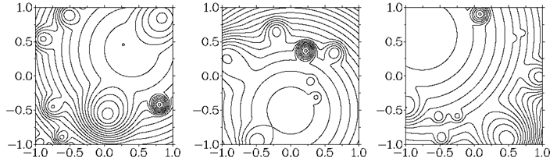
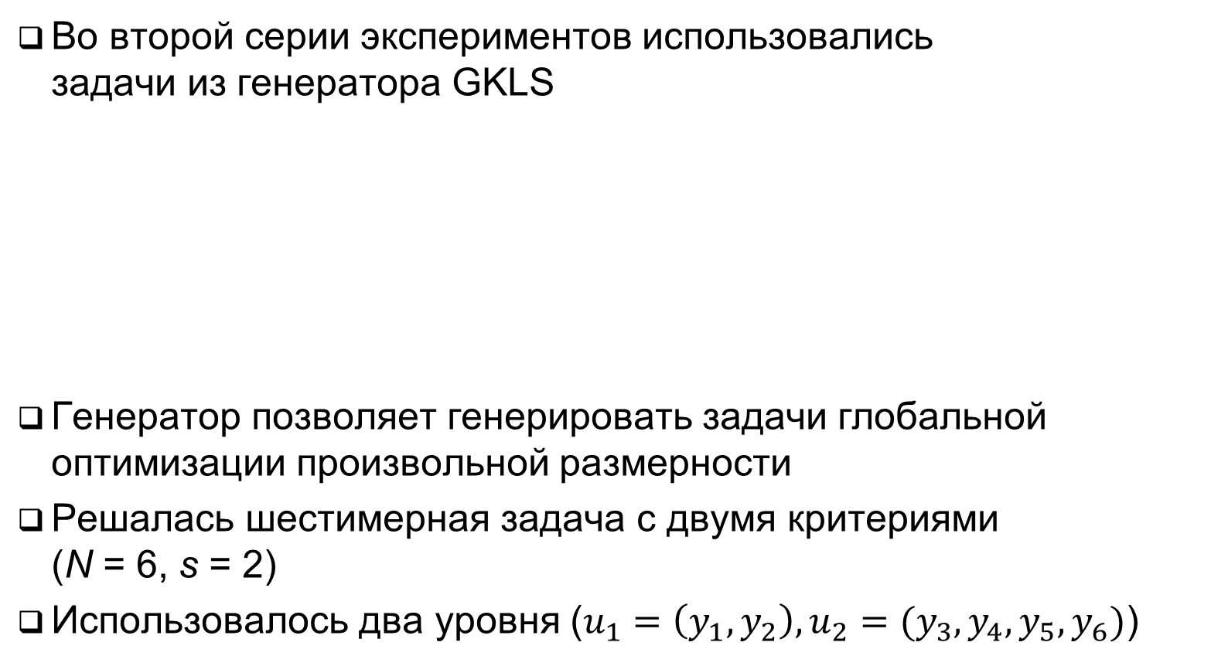
Результаты численных экспериментов…
Во второй серии экспериментов использовались задачи из генератора GKLS
Генератор позволяет генерировать задачи глобальной оптимизации произвольной размерности
Решалась шестимерная задача с двумя критериями (N = 6, s = 2)
Использовалось два уровня ($u_{1}=\left(y_{1},y_{2}\right), u_{2}=(y_{3},y_{4},y_{5},y_{6})$)

Slide 14
Результаты численных экспериментов
Ускорение по времени вычислений
Ускорение по итерациям
Хостов | P | Th | P*Th | Тип выч. | Время, с. | Ускорение
1 | 1 | 16 | 16 | CPU | 7 186.4 | 1.0
16 | 16 | 16 | 256 | CPU | 957.3 | 7.5
16 | 32 | 4 032 | 129 024 | GPU | 529.9 | 13.6
16 | 64 | 2 016 | 129 024 | GPU | 291.8 | 24.6
16 | 128 | 1 008 | 129 024 | GPU | 272.4 | 26.4
32 | 128 | 2 016 | 258 048 | GPU | 214.9 | 33.4
32 | 256 | 1 008 | 258 048 | GPU | 253.2 | 28.4
Хостов | P | Th | P*Th | Тип выч. | Итераций | Ускорение
1 | 1 | 16 | 16 | CPU | 12 279 179.8 | 1.0
16 | 16 | 16 | 256 | CPU | 808 858.8 | 15.2
16 | 32 | 4 032 | 129 024 | GPU | 3 086.5 | 3 978.4
16 | 64 | 2 016 | 129 024 | GPU | 2 426.9 | 5 059.6
16 | 128 | 1 008 | 129 024 | GPU | 2 910.2 | 4 219.4
32 | 128 | 2 016 | 258 048 | GPU | 1 581.5 | 7 764.4
32 | 256 | 1 008 | 258 048 | GPU | 2307.5 | 5 321.4

Slide 15
Список публикаций
Gergel, V.P. Efficient multicriterial optimization based on intensive reuse of search information. [Текст] / V.P. Gergel, E.A. Kozinov // Journal of Global Optimization. – 2018. – V. 71(1). – P. 73–90.
Гергель, В.П. Методы многокритериальной оптимизации для решения задач виброзащиты [Текст] / В.П. Гергель, Е.А. Козинов, В.В. Соврасов // Проблемы прочности и пластичности. – 2018. – №80(2). – C. 281-292.
Gergel, V. Parallel computing for time-consuming multicriterial optimization problems. [Текст] / V. Gergel, E. Kozinov // Lecture Notes in Computer Science. – 2017. – V. 10421. – P. 446-458.
Gergel, V.P. An approach for parallel solving the multicriterial optimization problems with non-convex constraints. [Текст] / V.P. Gergel, E.A. Kozinov // Communications in Computer and Information Science. – 2017. – V. 793. – P. 121–135.
Gergel, V. Efficient methods of multicriterial optimization based on the intensive use of search information. [Текст] / V. Gergel, E. Kozinov // Springer Proceedings in Mathematics and Statistics. – 2017. – V. 197. – P. 27-45.
Gergel, V.P. Accelerating Parallel Multicriterial Optimization Methods Based on Intensive Using of Search Information. [Текст] / V.P. Gergel, E.A. Kozinov // Procedia Computer Science. – 2017. – V. 108. – P. 1463–1472.
Kozinov, E.A. Accelerating multicriterial optimization by the intensive exploitation of accumulated search data. [Текст] / E.A. Kozinov, V.P. Gergel // AIP Conference Proceedings. – 2016. – V. 1776. – P. 090003.
Козинов Е.А. Параллельные вычисления при поиске эффективных вариантов в задачах многокритериальной оптимизации. [Текст] / Е.А. Козинов, В.П. Гергель // В сборнике: Суперкомпьютерные дни в России Труды международной конференции. – 2016. – С. 447–453.

Slide 16
Контакты
д.т.н., профессор, директор ИТММ, Гергель Виктор Павлович gergel@unn.ru
ассистент каф. МОСТ ИТММ Козинов Евгений Александрович evgeny.kozinov@itmm.unn.ru

Slide 17
Спасибо за внимание!
Вопросы?

